Slide 1
第六章 信道复用和多址技术
6.1 概述
信道复用的目的是提高信道的效率。
多路复用: 将多个信号按一定的规律汇集在一起，用一条信道传输。
目前广泛使用的复用技术有频分复用(FDM)、时分复用(TDM)、码分复用(CDM)、波分复用（WDM） 。
多址技术: 多对通信终端共享传输介质。
目前常用的多址技术有频分多址（FDMA）、时分多址（TDMA）、码分多址（CDMA）、空分多址（SDMA）、混合多址、随机多址。

Slide 2
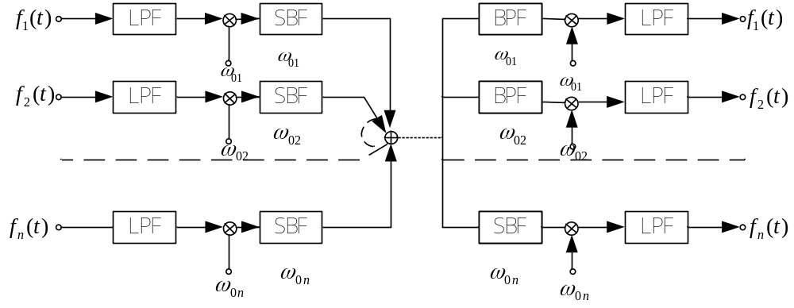
6.2 频分复用（FDM）
频分复用（Frequency Division Multiplexing）是按频率分割多路信号的方法，即将信道的可用频带分为若干个互不重叠的频段，每路信号占据其中的一个频段。

Slide 3
6.3 时分复用（TDM）
时分复用（Time Division Multiplexing）是按时间分割多路信号的方法，即将传输时间划分为若干个互不重叠的时隙，互相独立的多路信号顺序地占用各自的时隙．
数字信号在传输过程中一般都采用时分复用方式。
时分复用的特点
（1）信号汇合与分路简单；
（2）对系统非线性失真要求不高；
（3）对相位抖动及时钟同步要求较高。

Slide 4
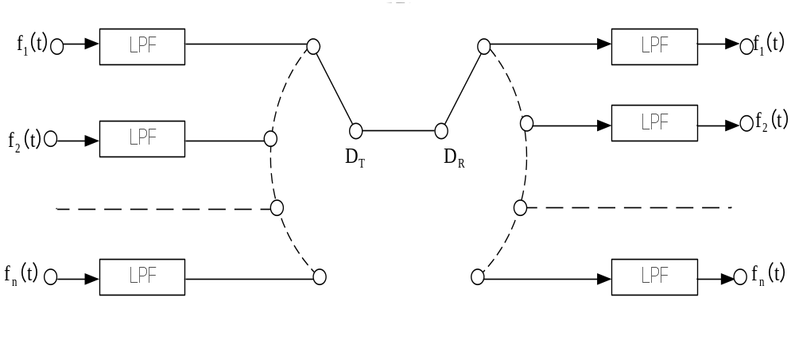
一、时分复用原理
共用频带，时域正交。
固定时分复用：各路利用固定时隙
统计时分复用：通过动态地分配时隙来进行数据传输

Slide 5
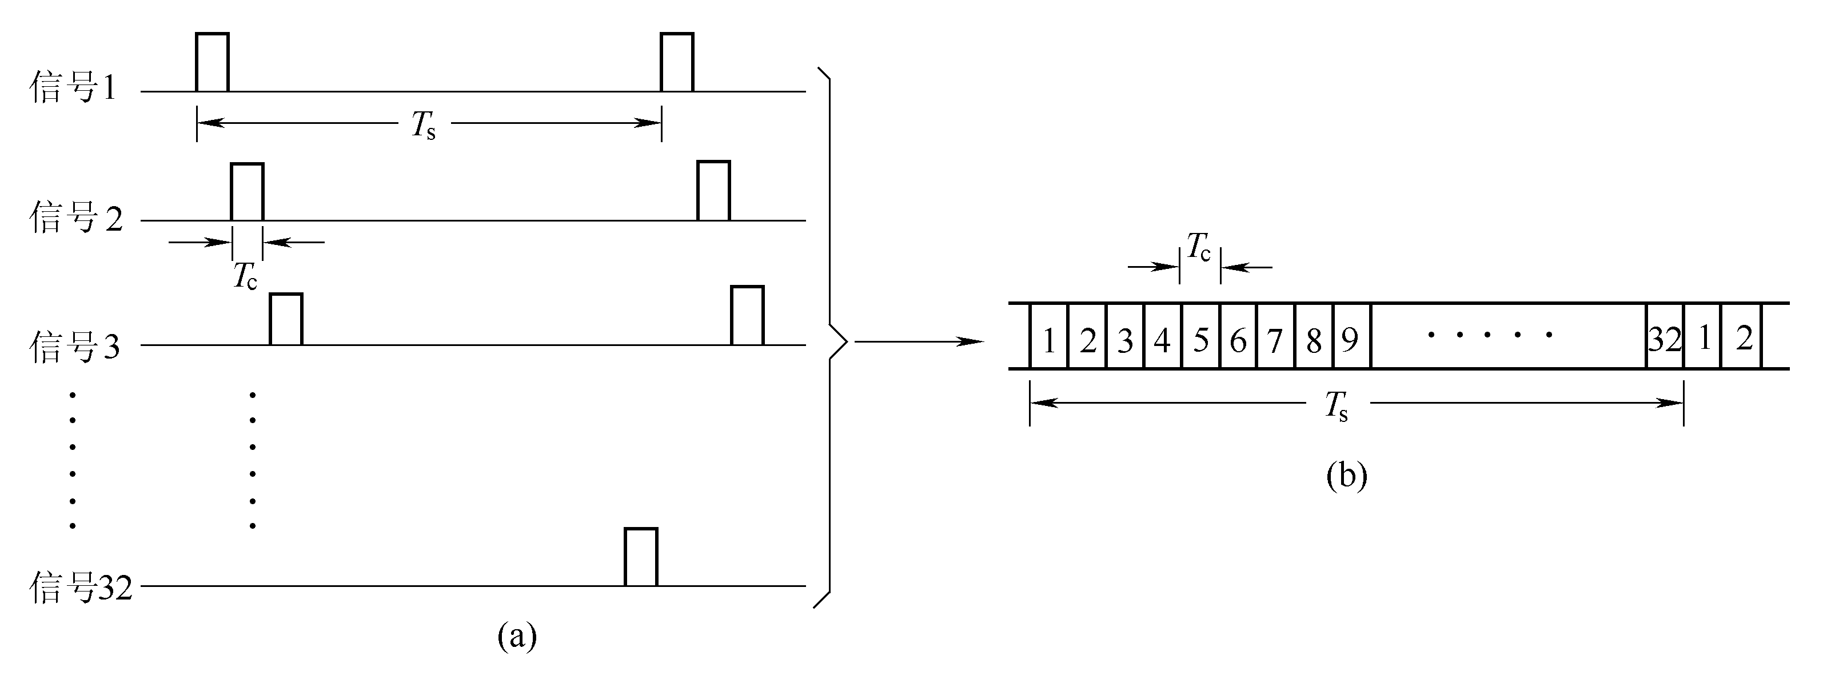
二、PCM30/32基群信号
每路话音信号的取样频率为8000Hz，
Ts = 1/8000 = 125μs
一个样值脉冲经编码成为8bit（位）码组
32路信号对帧周期Ts进行分配，每个时隙 Tc。

Slide 6
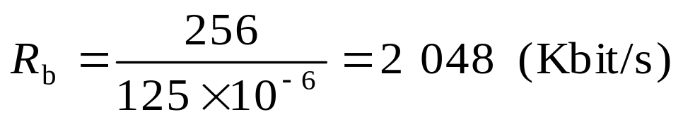
基群信息速率
每帧共传送8×32 = 256 bit
PCM30/32基群的信息速率为
基群帧结构
在32个时隙中，30个时隙用于话音的传送，第1个时隙在偶帧时隙传送同步帧，奇帧时传送监测告警信号，第17个时隙传送信令。
30个话路时隙: TS1～TS15, TS17～TS31
帧同步时隙: TS0
信令复帧时隙: TS16

Slide 7
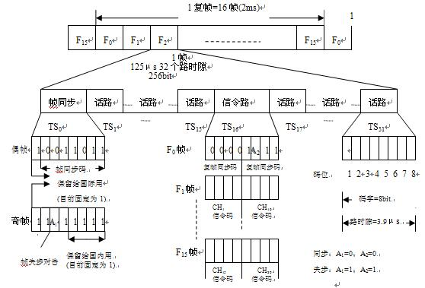
PCM30/32制式基群的帧结构

Slide 8
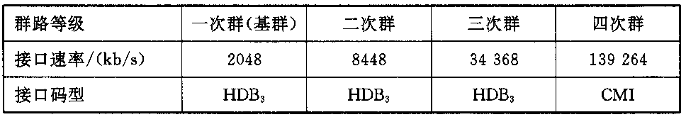
三、准同步数字体系（PDH）
ITU标准
E体系 中国、欧洲采用
T体系 北美、日本采用
PDH的群同步和信令等额外开销较大，用于基群到四次群的复用，当比特率更高时，则采用同步数字体系（SDH)。
E体系PDH接口速率、码型表

Slide 9
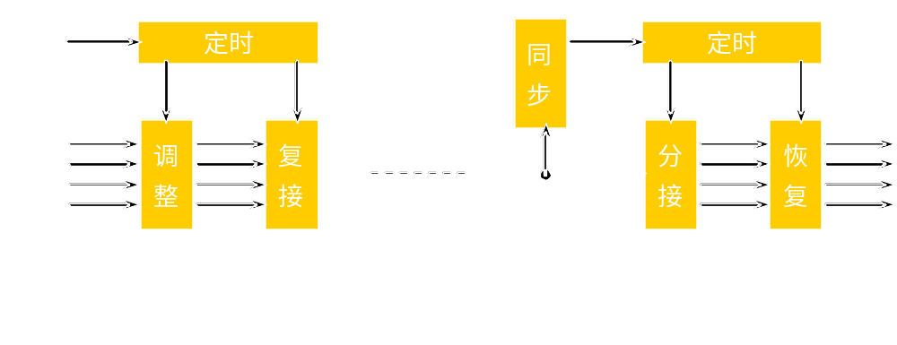
数字复接
把两路或两路以上的低速数字信号合并成一路高速数字信号的过程。

Slide 10
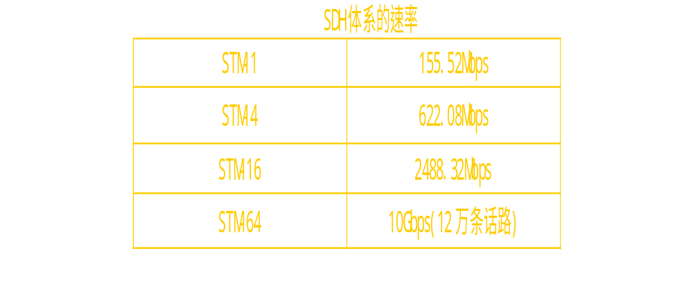
四、 同步数字体系（SDH)
SDH是高速数字通信体系，信息是以“同步传送模块STM”的信息结构传送的。
同步传送模块STM由信息有效负荷、段开销SOH和管理单元群AUG组成。

Slide 11
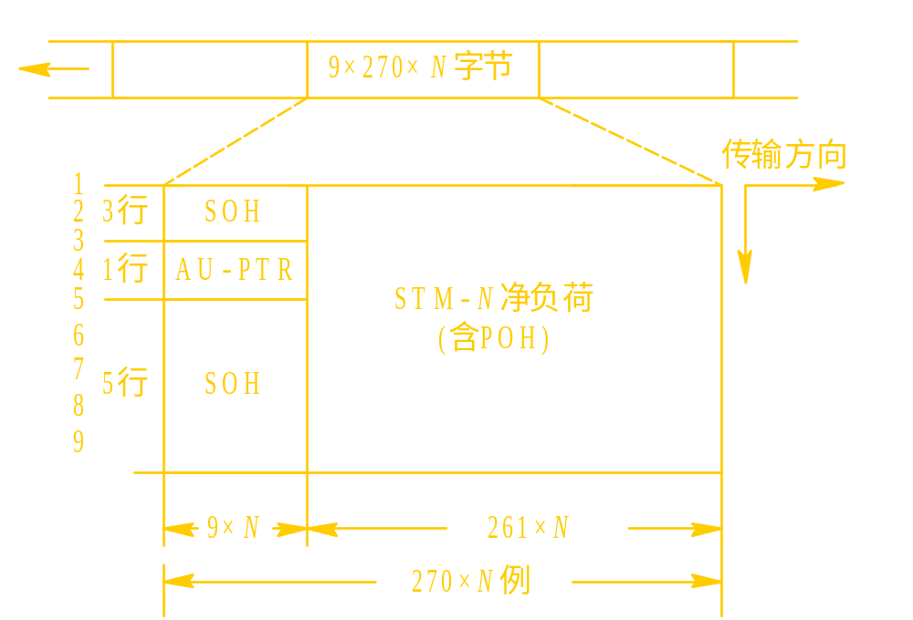
SDH的帧结构

Slide 12
6.4 码分复用(CDM)
基本原理
在码分复用中，各路信号码元在频谱上和时间上都是混叠的，但是代表每个码元的码组是正交的，利用码组的正交性来区分信号。
例如，N = 4 的正交码组：
S1 = (1,1,1,1) S2 = (1,1,-1,-1) S3 = (1,-1,-1,1)
S4 = (1,-1,1,-1)
正交码组的自相关系数为1，互相关系数为0。
码分复用中，把正交编码作为“载波”，则合成的多路信号很容易用计算互相关系数的方法分开。

Slide 13
两路码分复用原理图
x_{s1}
y₀₁
x_{s1}′
x_{s1}
y₀
低通、判决
y_{c1}
y_{c1}
x_{s2}′
x_{s2}
x_{s2}
信道
y₀₂
低通、判决
y_{c2}
y_{c2}

Slide 14
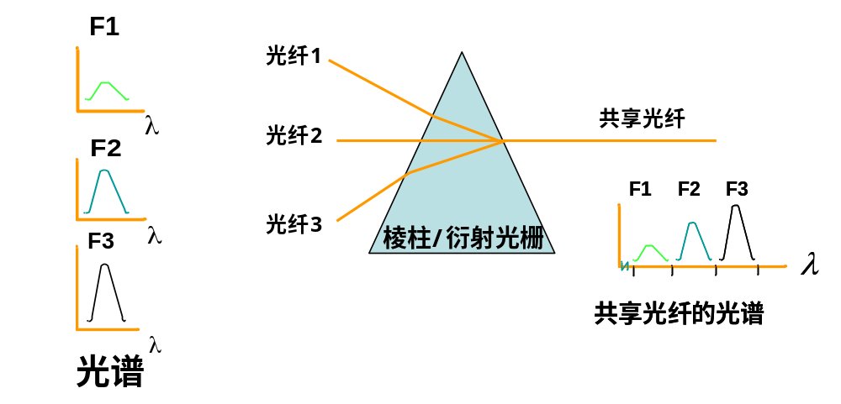
6.5 波分复用技术(WDM)
1、波分复用基本概念
波分复用就是将整个波长频带划分为若干个波长范围，每路信号占用一个波长范围来进行传输。

Slide 15
2. 波分复用技术原理
根据每一信道光波的频率（或波长）不同可以将光纤的低损耗窗口划分成若干个信道，把光波作为信号的载波。
在发送端采用波分复用器（合波器）将不同规定波长的信号光载波合并起来送入一根光纤进行传输。
在接收端，再由一波分复用器（分波器）将这些不同波长承载不同信号的光载波分开。
1550 nm，波道间隔100 GHz
波分复用技术可以充分利用单模光纤低损耗区带来的巨大带宽资源。
密集波分复用(D-WDM)就是在一根光纤上一个窗口内同时传输多个波长的光波，波长间隔较小（0.8～2 nm ）。

Slide 16
6.6 多址技术
6.6.1 频分多址（FDMA)
频分多址FDMA（Frequency Division Multiple Access/Address）是一种常见的多址方式，在多路通信系统中，不同地址的用户使用不同的载波频率。
FDMA频道划分
功率
信道带宽
收发间隔
信
道
1
信
道
N
信
道
1
信
道
N
频率
时间
收发间隔

Slide 17
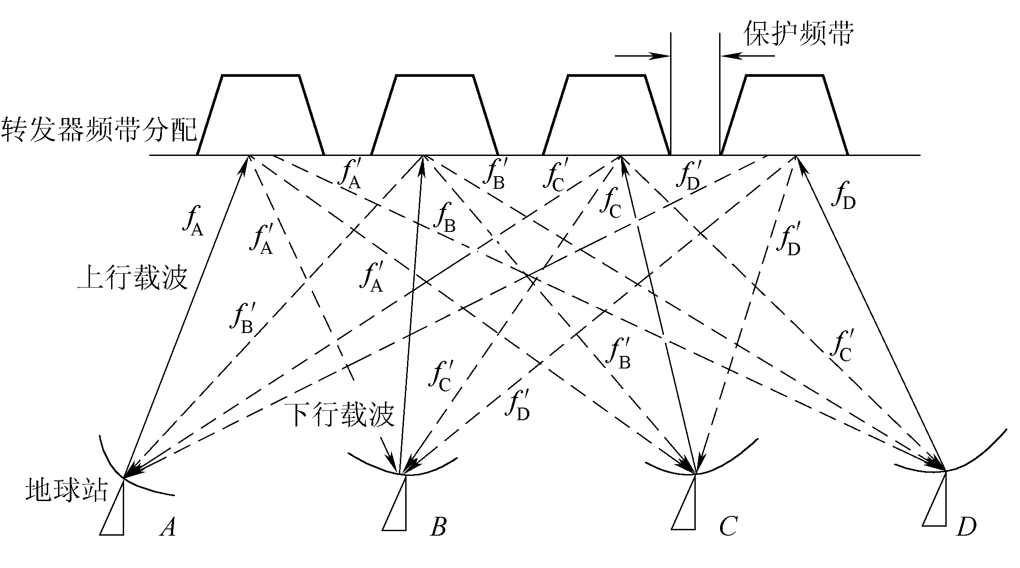
例如： 设有4个地球站，将卫星转发器的整个带宽划分为4个互不重叠的频带，分配给相应的地球站作为其发射频带。各站接收时，可根据载波的不同频率来识别发射站。
FDMA示意图

Slide 18
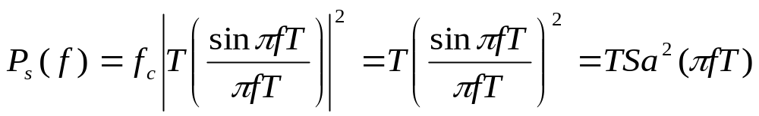
相邻信道干扰
在FDMA系统中，影响信号分割的重要因素是邻近信道干扰（ACI）。
对于双极性矩形脉冲信号，其功率谱为：
若以主瓣宽度作为信道带宽，每个信道传输信号主要由频谱的主瓣构成，而旁瓣是引起相邻信道干扰的原因。
然而，在一般情况下旁瓣电平仅仅相对于主瓣被抑制了13dB和17dB，出现远近效应时邻道干扰有可能淹没信道信号。

Slide 19
6.6.2．时分多址技术（TDMA）
时分多址技术TDMA （Time Division Multiple Access/Address）把信道划分为若干不相重叠的时隙，再把每个时隙分配给一个用户专用，在收端就可根据发送各个用户信号的不同时间顺序来分别接收不同用户的信号。
TDMA频道划分
功率
CH_{n}
CH₁
频率
CH_{n}
时隙
下行帧
CH₁
上行帧
时间

Slide 20
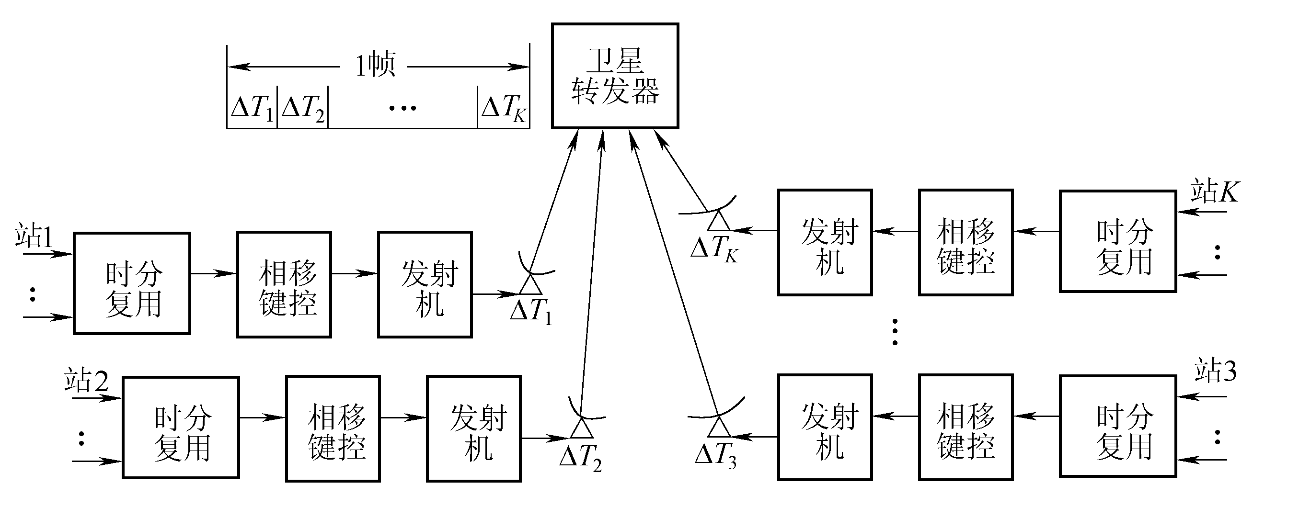
卫星通信TDMA 系统
地球站1、2、3、…、K发射的射频载波依次通过卫星转发器，各站通过的时间段即时隙分别是ΔT1、ΔT2、ΔT3、…、ΔTK。
时分多址系统

Slide 21
以太网（Ethernet）系统
以太网是一种计算机局域网接入方案，采用载波侦听/冲突检测（CSMA/CD）多址技术。
以太网中数据按分组传输，数据格式：
前同步码：1/0交替，最后两比特为“11”。
报头：由目的地址、源地址、类型域组成。
目的地址：第1比特指示地址类型，0表示单地址，1表示群地址。
地址码为全“1”表示向所有站广播。
数据域：字节数n最小为46，最大为1500。
校验域：由生成多项式构成32位校验码。
以太网采用双相码（曼彻斯特码），每个码元中间发生跳变，用户侦听此跳变（载波），在没有跳变后才开始发信号。
前同步码 64b | 目的地址48b | 源地址48b | 类型域16b | 数据域 8n b | 校验域32b

Slide 22
ALOHA
ALOHA 是按需分配的时分多址方式，是一种随机多址方式。
纯ALOHA方式（P-ALOHA ）
全网不需要同步，每个站随机发送，发生碰撞后随机延迟一段时间后重发。
网络归一化吞吐量：
p = P e ^{-2P}
式中P为归一化总业务量
时隙ALOHA方式（S-ALOHA ）
是一种时分随机多址方式，分时隙，需要时钟同步。
p = P e ^{-P}
预约ALOHA方式（R-ALOHA ）
发送长报文时申请预约多个时隙

Slide 23
6.6.3 码分多址（CDMA）
码分多址（Code Division Multiple Access）技术是靠编码的不同来区别各个用户的。
各用户信号用一组两两正交的序列编码来调制，使得调制后的信号可以同时在同一个信道载频上传输而互不干扰。
在接收端，利用编码的正交性，使得只有具有完全相同的地址码的接收机才能正确解调恢复出原始信号。
CDMA频道划分
代码
信道1
信道2
信道N
频率
时间

Slide 24
6.6.4 空分多址（SDMA）
空分多址（Space Division Multiple Access）技术靠空间位置的不同来区分各个用户。
在卫星通信系统中，卫星的视野在大量点波束间进行划分。
在蜂窝移动通信系统中，用户终端可以凭借其方向角进行空间分离，即用定向天线区分用户。
空分多址允许更大的频谱重用，从而改进系统容量。

Slide 25
蜂窝移动通信系统中的空分多址
小区群空分多址
蜂窝网将所覆盖的区域划分为大量小区，并按小区群实现空分多址，重复利用频率或时隙，扩大用户容量。
基站空分多址
在蜂窝移动通信系统中，小区基站天线一般采用全向天线，当用户数增长超出小区容量时，可采用小区分裂方法扩大容量。
基站可采用120度扇形天线，用户终端数相对于全向天线情况可以扩大三倍。
智能天线技术是实现空分多址的有效方法。

Slide 26
6.6.5 混合多址
在实际通信系统中往往还会用到由频分多址（FDMA）、时分多址（TDMA）、码分多址（CDMA）等混合应用的混合多址方式。
常用的几种典型混合多址方式主要有：直扩加跳频、时分加跳频和时分加直扩等几种方式。
TD/DS混合多址
采用一个载频，包含2个TDMA时隙和2个DS-CDMA地址码，具有2×2=4个信道的TD/DS混合多址通信系统
d₁(TS₁)
d₂(TS₂)
D₁
D_{E1}
复接
TX
BX
AF₀
D_{EX}
D_{EX}
D_{E1}
D_{K}
Σ
D_{E2}
d₃(TS₁)
d₄(TS₂)
C₁
调制
信道
解调
积分器
采样
复接
D₂
C_{i}
C₁/C₂
(清除)
(采样)
D_{E2}
CLK
TS₁/TS₂
C₂

Slide 27
小结

